Slide 1
Metas Personales
Equipo de Convivencia Escolar 2020

Slide 2
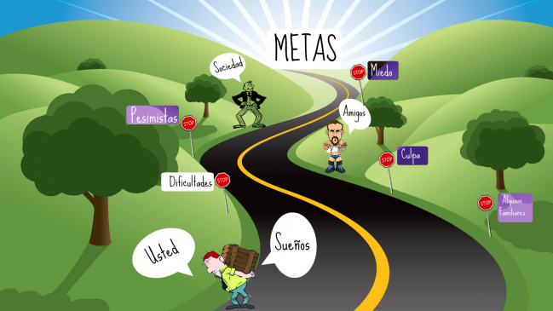
¿Qué son las metas personales?
Son objetivos que queremos cumplir, como propósitos y deseos que queremos lograr.

Slide 3
¿Qué mas debemos saber de las metas?
Son difíciles de alcanzar, por lo que requieren de muchos esfuerzos y sacrificios para lograrlas, y a veces nos pueden dar recompensas.
A medida que vamos creciendo, las metas se van volviendo más grandes.

Slide 4
¿Por qué es importante proponerse metas?
Establecer metas para la vida es una importante forma para convertir nuestros sueños en realidad.
Establecernos metas nosotros mismos nos da un sentido de significado y propósito. Al alcanzar estas metas obtenemos una sensación de logro. Esto nos da confianza y nos ayuda a creer en nosotros mismos.

Slide 5
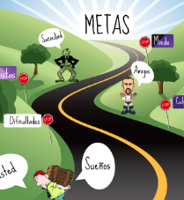
Metas a corto y a largo plazo
Establecer metas para la vida podría ser a corto plazo, metas diarias o de largo plazo.
Las metas a largo plazo podría ser algo como entrar a la universidad a estudiar una carrera, cambiarse a un liceo (o algo que toma tiempo).
Mientras que las metas a corto plazo podrían ser algo más sencillo como comenzar una actividad que te guste, o hacer las tareas.

Slide 6
Algunos ejemplos de metas
Sacar buenas notas.
Portarse mejor.
Obtener algún lugar académico.
Aprenderse algún contenido (números, tablas, a leer).

Slide 7
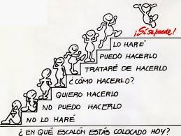
Para lograrlas…
Debemos tener paciencia, ser constantes y seguir intentándolo, pero es importarse no rendirse.

Slide 8
¿Qué aprendí?
Lee las siguientes preguntas y respóndelas en tu cuaderno de orientación.
¿Cuál es la importancia que para ti tienen las metas?
Menciona algunas metas tuyas a corto y a largo plazo.
¿Qué debes hacer para lograr las metas que quieres conseguir?
(De vuelta estas respuestas serán trabajadas por equipo de convivencia con docentes en sala)

